Slide 1
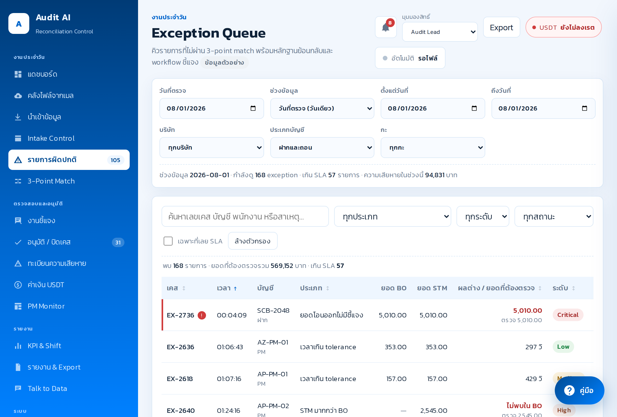
AUDIT AI · RECONCILIATION CONTROL
ระบบตรวจสอบและ
กระทบยอดอัตโนมัติ
ภาพรวมผู้บริหาร • ผลจริง 27–29 สิงหาคม 2026
ปัญหาที่พบ • วิธีใช้งาน • การควบคุมสิทธิ์
ข้อสรุป
ระบบทำงานครบวงจรแล้ว แต่ต้องแยก “ไฟล์ครบ” ออกจาก “จับคู่ครบ” และติดตามคุณภาพข้อมูลรายบริษัท
Notes:
[Sources]
- Internal production results (Supabase), checked 2026-08-30.
- Repository UI screenshot: manual/13-exceptions.png.
[/Sources]

Slide 2
OVERVIEW
02
Executive Summary
ระบบอ่านไฟล์และรันครบ 27 งาน แต่ผลจับคู่ยังต่างกันมากในแต่ละบริษัท
ไฟล์หลักอ่านสำเร็จ
STM / PM
BO
จับคู่สำเร็จ
ขอบเขต
305
47,741
51,601
21,810
9 × 3
ไม่รวมไฟล์ชี้แจง
รายการฝาก–ถอน
รายการหลังบ้าน
45.68% ของ STM/PM
9 บริษัท × 3 วัน
สาระที่ผู้บริหารควรรู้
1
สถานะ completed
หมายถึงอ่านไฟล์และคำนวณจบ ไม่ได้หมายถึงจับคู่ครบทุกธุรกรรม
2
จุดเสี่ยงหลัก
SK8 และ FR8 จับคู่ต่ำต่อเนื่อง ควรตรวจ mapping / เวลา / Provider
3
การควบคุม
มีหลักฐานย้อนกลับ สิทธิ์ตามบทบาท และไม่มีบทบาทใดลบรายการ/หลักฐานถาวรได้
Notes:
[Sources]
- Internal production results: 305 core files, 47,741 STM/PM, 51,601 BO, 21,810 matched; checked 2026-08-30.
- README.md role and deletion controls.
[/Sources]

Slide 3
END-TO-END FLOW
03
ระบบทำงานอย่างไร
จากอีเมลจริงไปสู่รายงานผู้บริหาร พร้อมหลักฐานและร่องรอยการอนุมัติ
1
2
3
4
5
6
7
Gmail
→
n8n
→
Supabase
→
Parser
→
3-Point Match
→
Case Workflow
→
Report
รับเมลและไฟล์แนบ
จัดคิวและกันซ้ำ
เก็บไฟล์ + metadata
อ่าน Excel/CSV/PDF
เทียบยอด บัญชี เวลา
ชี้แจง/หลักฐาน/อนุมัติ
รายวัน + Export
จุดควบคุมสำคัญ
• กันไฟล์ซ้ำด้วย message/file identity • Quality gate ก่อนกระทบยอด • tolerance เวลา/ยอดตั้งค่าได้
• ทุกการเปลี่ยนสถานะมี Audit Log • ไฟล์ต้นฉบับและไฟล์แทนที่เก็บประวัติ
Notes:
[Sources]
- n8n workflow and repository architecture.
- Supabase schema and RLS migrations in repository.
[/Sources]

Slide 4
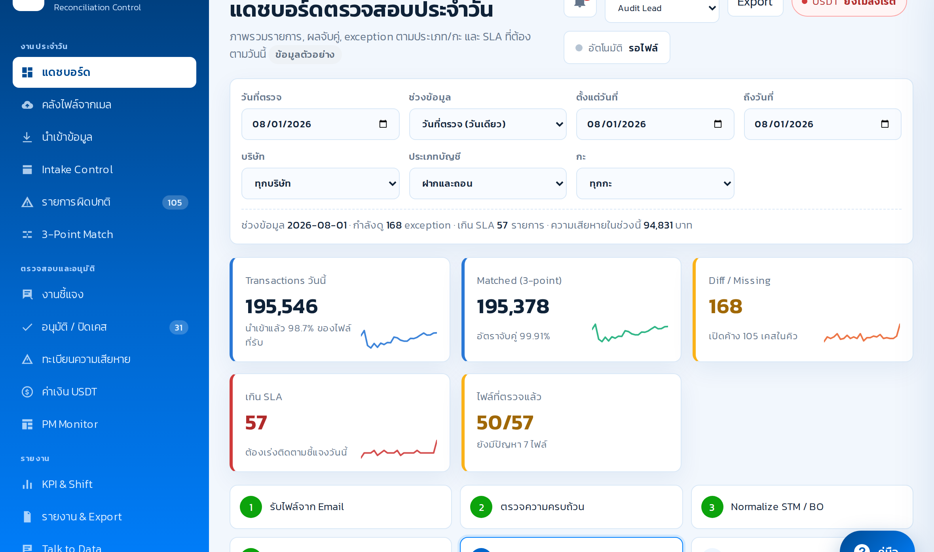
MANAGEMENT VISIBILITY
04
ผู้บริหารเห็นอะไรในระบบ
มุมมองเดียวติดตามความครบถ้วน คุณภาพการจับคู่ ความเสี่ยง และหลักฐาน
ข้อมูลที่ใช้ตัดสินใจ
1
ไฟล์ที่ได้รับ / อ่านสำเร็จ / ต้องแก้
2
จำนวน STM/PM, BO และอัตราจับคู่
3
Exception ตามบริษัท ประเภท และ SLA
4
งานรอชี้แจง / รออนุมัติ / ปิดเคส
5
ทะเบียนความเสียหายและยอดรวม
6
Export รายวันและ Audit Log
ภาพหน้าจอ
ใช้แสดงโครงสร้างหน้าจอ ตัวเลขผลจริงอยู่ในสไลด์ 2, 5–7
Notes:
[Sources]
- Repository UI screenshot: manual/09-dashboard.png (layout illustration).
- Validated production metrics are reported separately on slides 2, 5–7.
[/Sources]

Slide 5
VALIDATED RESULTS
05
ผลจริง 3 วันแรก
ปริมาณรายการเพิ่มขึ้น แต่ Match rate อยู่ในช่วง 41.85–48.87%
วัน
ไฟล์หลัก
STM / PM
BO
จับคู่
อัตราจับคู่
27 ส.ค.
110
14,967
15,933
6,263
41.85%
28 ส.ค.
103
16,389
17,345
8,009
48.87%
29 ส.ค.
92
16,385
18,323
7,538
46.01%
อัตราจับคู่รายวัน
หมายเหตุ
วันที่ 29 มีหลักฐาน 17 ไฟล์ แยกจาก 92 ไฟล์ธุรกรรม
41.85%
48.87%
46.01%
27 ส.ค.
28 ส.ค.
29 ส.ค.
Notes:
[Sources]
- Internal Supabase production data: daily_recon_jobs, recon_runs, source_files; checked 2026-08-30.
[/Sources]

Slide 6
COMPANY VIEW
06
ภาพรวมรายบริษัท
สถานะไฟล์ครบไม่เท่ากับคุณภาพการจับคู่—จึงต้องอ่านสองมิติพร้อมกัน
บริษัท
ไฟล์ 27 / 28 / 29
เฉลี่ยจับคู่
สถานะ
ประเด็นติดตาม
3XB
15 / 13 / 9
50.56%
ติดตาม
จำนวนไฟล์วันที่ 29 ลดลง
AT4
15 / 13 / 10
36.29%
ติดตาม
ยืนยันชุดฝาก/ถอนทุก Provider
FR8
14 / 16 / 15
25.50%
เร่งตรวจ
ไฟล์ครบ แต่จับคู่ต่ำต่อเนื่อง
MC8
8 / 10 / 10
49.62%
ติดตาม
วันที่ 29 ลดเหลือ 38.04%
MR9
11 / 10 / 10
51.36%
ติดตาม
ผูกหลักฐานกับเคสที่ไม่พบคู่
PS8
11 / 11 / 11
65.92%
ปกติ
ใช้เป็น baseline
SK8
18 / 12 / 10
9.71%
เร่งตรวจ
ตรวจ mapping/rule ก่อนสรุป
UFABET7M
7 / 7 / 7
76.91%
ติดตาม
ไฟล์คงที่ แต่อัตราจับคู่ลด
UR9
11 / 11 / 11
46.53%
ปกติ
ไฟล์คงที่ แนวโน้มดีขึ้น
Notes:
[Sources]
- Internal Supabase production data for 9 companies, 2026-08-27 through 2026-08-29.
[/Sources]

Slide 7
RISK FOCUS
07
จุดที่ต้องเร่งติดตาม
จัดลำดับจากความเสี่ยงของข้อมูล ไม่ใช่จากจำนวนไฟล์เพียงอย่างเดียว
1
SK8 · เร่งตรวจ
2
FR8 · เร่งตรวจ
เฉลี่ยจับคู่ 9.71% — ตรวจ rule, mapping, ประเภทข้อมูลและทิศทาง D/W
เฉลี่ยจับคู่ 25.50% — ไฟล์ครบแต่จับคู่ต่ำ ต้องตรวจเวลาและ Provider
3
MC8 · ติดตาม
4
UFABET7M · ติดตาม
วันที่ 29 ลดเหลือ 38.04% และเคยพบรูปแบบเวลา NaN/undefined
จำนวนไฟล์คงที่ แต่อัตราจับคู่ลด 87.73% → 61.34%
หลักตัดสินใจ
ถ้าไฟล์ครบแต่ Match rate ต่ำ → ตรวจ rule/mapping | ถ้าไฟล์ลดลง → เช็ค Gmail/Supabase | ถ้ามีหลักฐาน → ผูกกับเคสก่อนปิด
Notes:
[Sources]
- Company-level results summarized from production data, checked 2026-08-30.
[/Sources]

Slide 8
ISSUES & CONTROLS
08
ปัญหาที่พบและการควบคุม
แยกเหตุการณ์ในช่วงทดสอบออกจากความเสี่ยงที่ต้องเฝ้าระวังต่อเนื่อง
ปัญหาที่พบ
ผลกระทบ
สิ่งที่ทำ/ควบคุมแล้ว
สถานะ
n8n quota เต็ม
Gmail/Worker หยุด และ Telegram เงียบ
ลดรอบซ้ำ รวมแจ้งเตือนในรอบเดียว เฝ้าดู usage
เฝ้าระวัง
โหลดส่วนกลาง timeout
หน้าเคยแสดง 0 ทั้งที่มีข้อมูล
โหลดแบบแยกส่วน + retry + ไม่แทน missing ด้วย 0
ปรับแล้ว
ตัวกรอง/Cache ค้าง
เลือกบริษัทแต่ KPI ยังเป็นยอดรวม
ผูก cache key กับวัน/บริษัท/ประเภท
ปรับแล้ว
Preview ไฟล์ไม่ได้
ยืนยันหลักฐานและประเภทไฟล์ยาก
signed URL fallback + ดาวน์โหลด + replace/requeue
ปรับแล้ว
หัวตาราง/เวลาไม่มาตรฐาน
อ่านไฟล์ไม่ครบหรือจับคู่ผิด
mapping ต่อ Provider + quality gate + manual override
ต่อเนื่อง
ข้อควรระวัง
ตัวเลขศูนย์ต้องหมายถึง “โหลดสำเร็จและเป็นศูนย์” เท่านั้น หากข้อมูลไม่พร้อมต้องแสดง — หรือข้อความเตือน
Notes:
[Sources]
- QA-REPORT-2026-08-29.md and test-report screenshots.
- Current repository fixes and automated tests reviewed 2026-08-30.
[/Sources]

Slide 9
DAILY OPERATING FLOW
09
วิธีใช้งานประจำวัน
ผู้ใช้เดินตาม 5 ขั้น และกดไปต่อจากหน้าที่กำลังทำได้
ขั้นตอนการทำงาน
1
ตรวจไฟล์
ดูไฟล์ครบ/อ่านได้/ประเภทถูก
2
ดูภาพรวม
เลือก 1 บริษัท + 1 วัน
3
ตรวจข้อผิดปกติ
กรองยอด เวลา Provider และ SLA
4
ติดตาม/อนุมัติ
ส่งชี้แจง ผูกหลักฐาน ปิดเคส
5
ออกรายงาน
Export รายวันและเก็บ Audit Log
Notes:
[Sources]
- Repository UI screenshot: manual/13-exceptions.png (layout illustration).
- README.md operational workflow.
[/Sources]

Slide 10
FILE REMEDIATION
10
เมื่อไฟล์ผิดประเภทหรืออ่านไม่ได้
แก้ที่ไฟล์ต้นทางโดยไม่ทำลายประวัติ และส่งกลับเข้าคิวอัตโนมัติ
1
เปิด Preview
2
แก้ Metadata
3
แทนที่ไฟล์
4
บันทึกและรันต่อ
→
→
→
ดูชื่อไฟล์ เนื้อหา บริษัท วันที่
เลือกบริษัทและประเภทไฟล์ที่ถูก
อัปโหลดฉบับแก้ หากต้นฉบับเสีย
ระบบเก็บเวอร์ชันเดิมและ requeue
ประเภทไฟล์ที่ผู้ใช้เลือกได้
•
STM ฝาก-ถอน
•
BO รายงานหลังบ้าน
•
PM ฝาก/ถอน
•
ฝากมือ - เครดิต
•
ฝากมือ - Payment
•
ฝากมือ - โบนัส
•
ถอนค่าคอมมิชชั่น
•
ถอนเครดิต
•
ไฟล์ชี้แจง/หลักฐาน
•
ยังไม่ทราบประเภท
Notes:
[Sources]
- README.md file correction and replacement workflow.
- Application file-type definitions in data.js/app.js.
[/Sources]

Slide 11
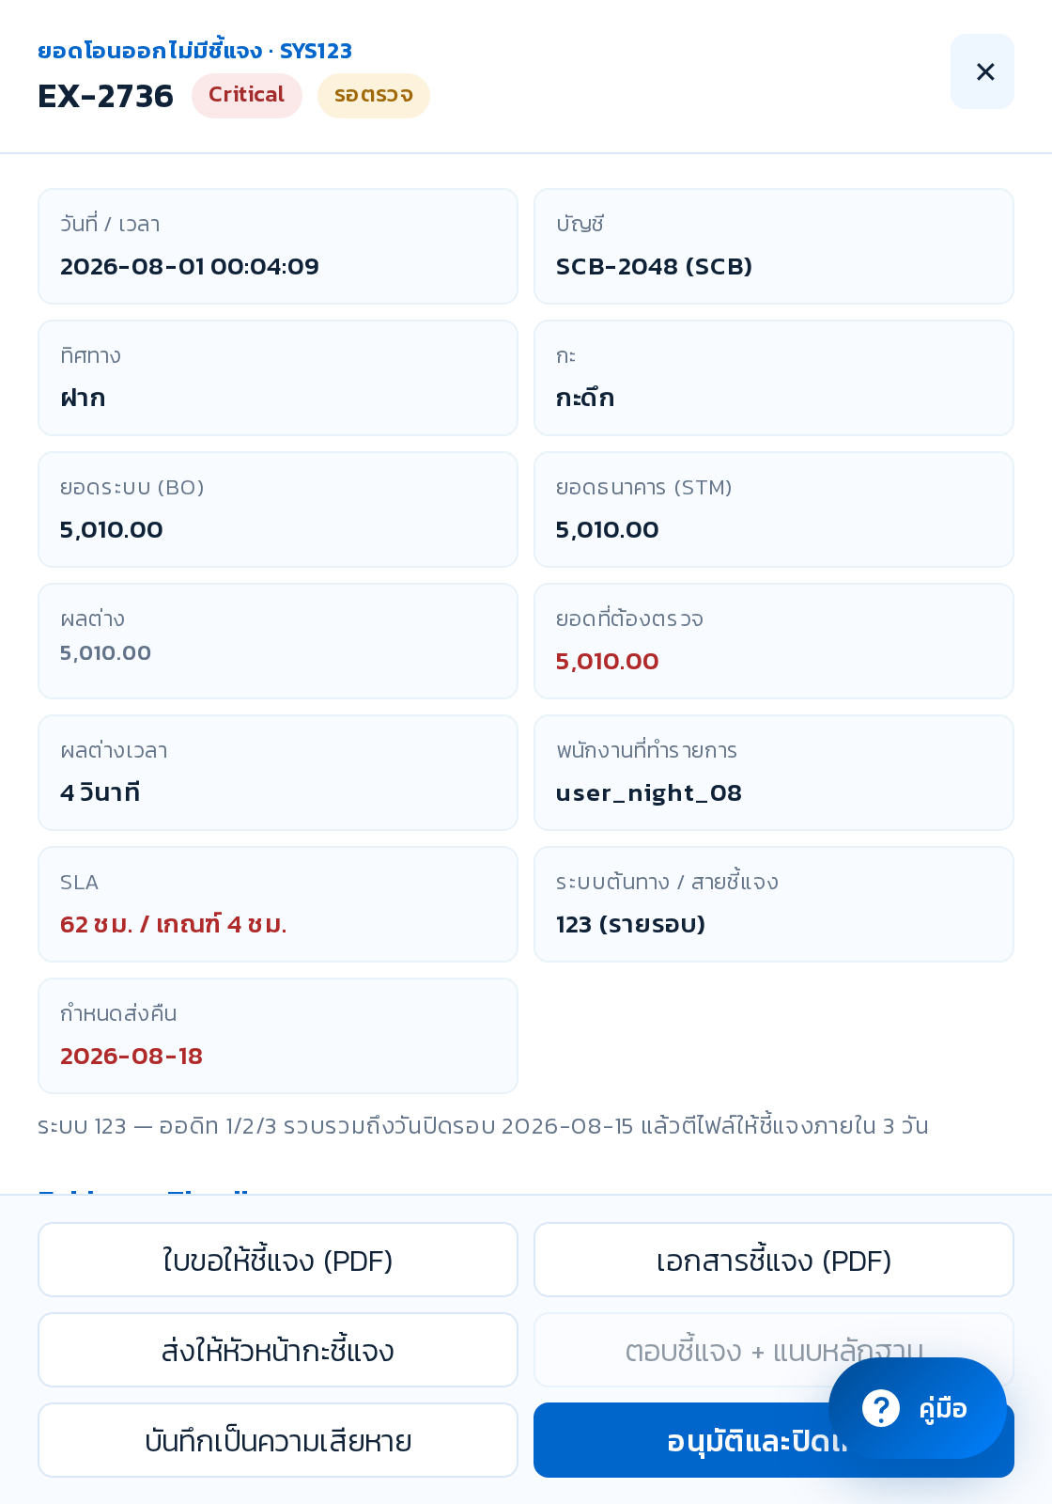
EXCEPTION WORKFLOW
11
วิธีตัดสินใจและปิดเคส
ระบบช่วยจับคู่ก่อน คนตรวจเฉพาะเรื่องที่เกินเกณฑ์หรือไม่มีหลักฐาน
Decision path
1
ยอด + บัญชี + เวลาอยู่ใน tolerance
ปิดอัตโนมัติ / ไม่สร้างเคส
2
ยอดตรง แต่เวลาคลาดเล็กน้อย
Low — ตรวจตาม tolerance
3
ไม่พบอีกฝั่ง / บัญชีหรือยอดไม่ตรง
สร้าง Exception และส่งชี้แจง
4
มีไฟล์ชี้แจง/หลักฐาน
Preview → ผูกเคส → Audit Lead อนุมัติ
5
ยืนยันความเสียหาย
บันทึกทะเบียนความเสียหายและปิดรอบ
Notes:
[Sources]
- Repository UI screenshot: manual/14-drawer.png (case workflow illustration).
- Reconciliation rules and exception workflow in README.md.
[/Sources]

Slide 12
GOVERNANCE
12
บทบาทและสิทธิ์ใช้งาน
เห็นข้อมูลตามหน้าที่ ลดการแก้ไขผิดคน และเก็บผู้ดำเนินการทุกขั้น
บทบาท
เห็นข้อมูล
ทำรายการได้
ข้อจำกัด
เจ้าหน้าที่ Audit
บริษัทที่รับผิดชอบ
ตรวจไฟล์ ใส่ note ส่งชี้แจง
อนุมัติ/ตั้งค่าไม่ได้
Audit Lead
ทุกบริษัทในขอบเขต
อนุมัติ ปิดเคส ปิดรอบความเสียหาย
ลบหลักฐานถาวรไม่ได้
ผู้ชี้แจงบริษัท
เฉพาะบริษัทตนเอง
ตอบชี้แจงและแนบหลักฐาน
ไม่เห็นข้อมูลบริษัทอื่น
ผู้บริหาร / การเงิน
ภาพรวมและรายงาน
ดูและ Export
ไม่แก้ข้อมูลปฏิบัติการ
ผู้ดูแลระบบ
ทุกหน้า ทุกบริษัท
เพิ่มผู้ใช้ กำหนดสิทธิ์ ช่วยทุก workflow
ลบ transaction/หลักฐานถาวรไม่ได้
การเพิ่มผู้ใช้
ระบบ → ผู้ใช้และสิทธิ์ → + เพิ่มผู้ใช้ → กรอกอีเมล/ชื่อ/บทบาท/บริษัท → ส่งคำเชิญ
Notes:
[Sources]
- README.md role matrix and user invitation flow.
- Supabase RLS migration for role/company access.
[/Sources]

Slide 13
NEXT 30 DAYS
13
ข้อเสนอเพื่ออนุมัติและทำต่อ
ทำให้ระบบเป็นแหล่งรายงานอย่างเป็นทางการโดยควบคุมข้อมูลตั้งแต่ต้นทาง
1
มาตรฐานไฟล์
2
Daily sign-off
บังคับ template ชื่อไฟล์ + column mapping ต่อ Provider และตรวจก่อนส่ง
ทุกวันเลือก 1 บริษัท/วัน ตรวจครบไฟล์ → exception → หลักฐาน → export
3
SLA และความเสี่ยง
4
Capacity control
เร่ง SK8/FR8 และตั้งเจ้าของเคสตามบริษัท พร้อม Telegram สรุปรายวัน
ติดตาม n8n execution, Supabase storage/database และแจ้งเตือนก่อนเต็ม
มติที่ต้องการ
อนุมัติให้ใช้ผลตั้งแต่ 27 ส.ค. เป็น baseline จริง พร้อมกำหนดเจ้าของข้อมูล 9 บริษัทและตรวจ Daily sign-off ทุกวัน
Notes:
[Sources]
- Management recommendations based on validated 3-day results and QA findings.
[/Sources]

